Slide 1
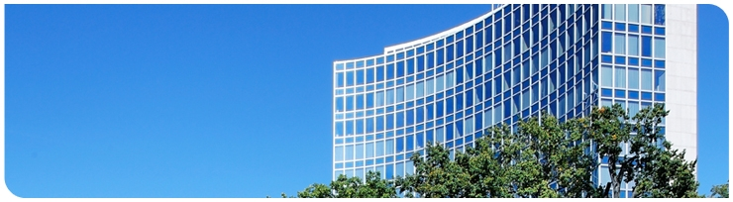
Statistik und Wirtschaftsforschung
Speaker: Mr. Carsten Fink, Chefökonom, Economics & Statistics Division , WIPO, Geneva

Slide 2
Organisation
Economics and Statistics Division
WIPO Chief Economist
IP Statistics
Section
Data Development
Section
Economics
Section

Slide 3
Übersicht
World Intellectual Property Indicators
World Intellectual Property Report
Global Innovation Index

Slide 4

World Intellectual Property Indicators
Statistischer Jahresbericht
Basierend auf weltweiter statistischer Umfrage
Inhalt
  Patente
  Marken
  Geschmacksmuster
  Gebrauchsmuster
  Sortenschutz
Veröffentlichung im Dezember

Slide 5
Patentanmeldungen
Schnellstes Wachstum seit 18 Jahren
WIPO Statistics Database

Slide 7
Markenanmeldungen
Solides Wachstum im Jahr 2012
WIPO Statistics Database

Slide 8
Geschmacksmusteranmeldungen
Zweistelliges Wachstum seit 2010
WIPO Statistics Database

Slide 9
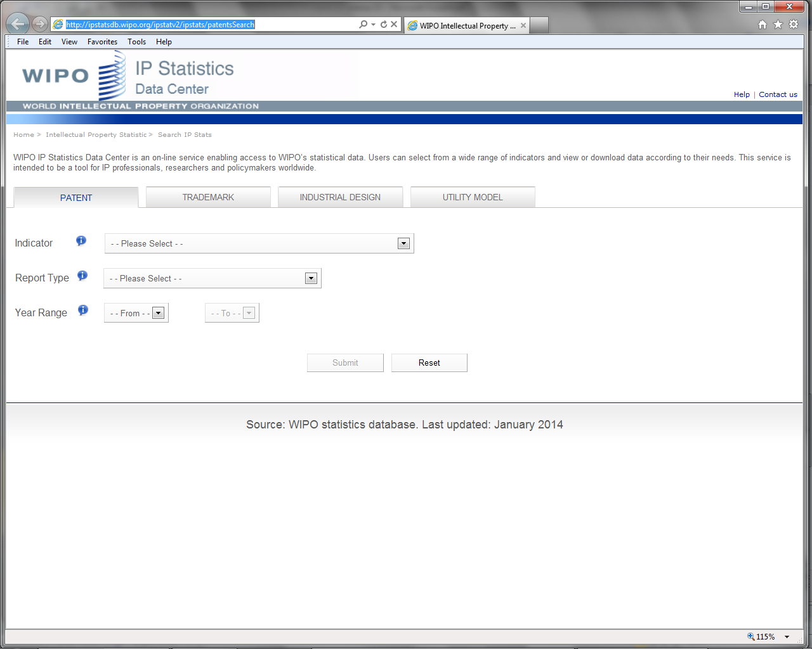

Slide 10
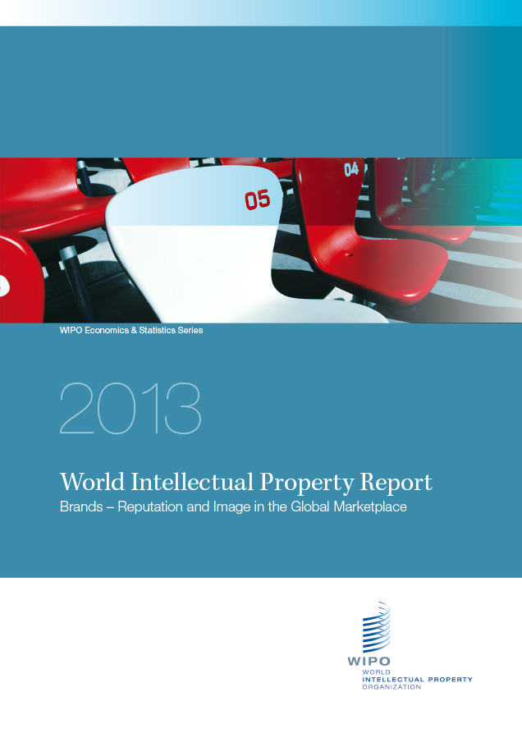
World Intellectual Property Report
Analytischer Bericht über die wirtschaftliche Rolle der Immaterialgüterrechte
Veröffentlichung alle zwei Jahre
Themen
  „Das wandelnde Gesicht der Innovation“ (2011)
  „Marken: Ruf und Image im globalen Markt“ (2013)

Slide 11
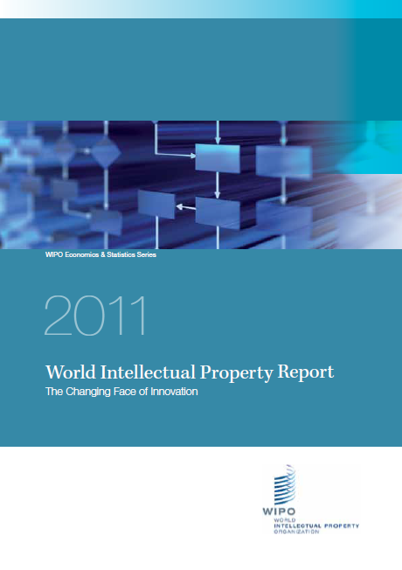

Slide 12
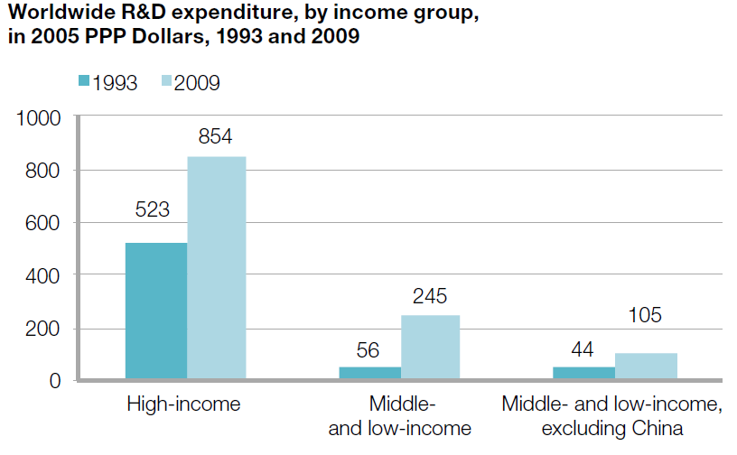
Wachsende F&E Ausgaben
WIPO: World Intellectual Property Report, 2011

Slide 13
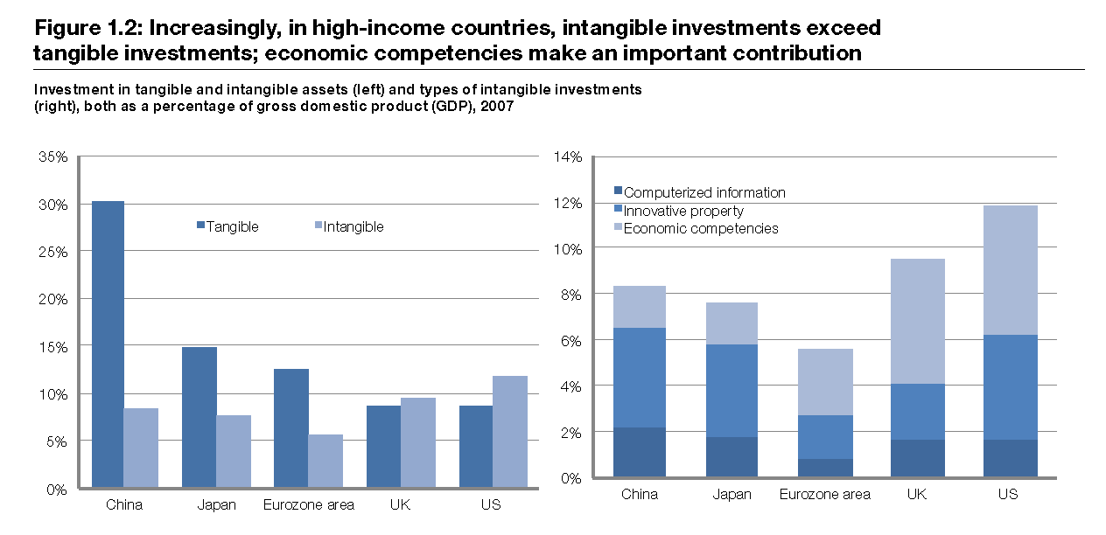
Wachsende Investitionen in immaterielle Wirtschaftsgüter
WIPO: World Intellectual Property Report, 2011

Slide 14
Internationalisierung von Forschung und Innovation
WIPO: World Intellectual Property Report, 2011

Slide 15
Wachsende Nachfrage nach Patenten
WIPO: World Intellectual Property Report, 2011

Slide 16
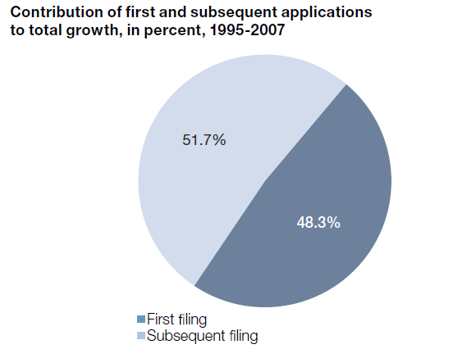
Mehr Erfindungen und zunehmende Internationalisierung
WIPO: World Intellectual Property Report, 2011

Slide 17
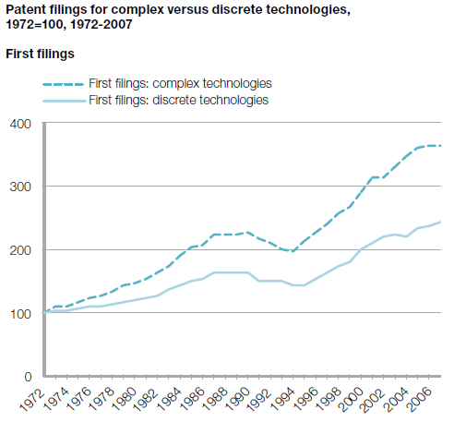
Komplexe Technologien erfahren schnelleres Patentwachstum
WIPO: World Intellectual Property Report, 2011

Slide 19
Markenbildung im Zeitalter der Globalisierung
Marken überqueren leichter nationale Grenzen
Firmen sorgen für eine weitgefasste „Markenerfahrung”; die Wahrnehmung von Marken geht über Produktqualität hinaus.
Marken werden durch eine wachsende Anzahl an Kanälen kommuniziert
Markenbildung ist nicht mehr das Monopol von Unternehmen

Slide 20
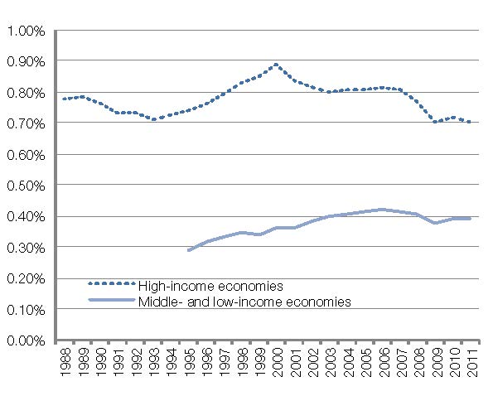
Weltweite Markeninvestitionen
Markeninvestitionen, Prozentsatz des BIP, 1988-2011
WIPO: World Intellectual Property Report, 2013

Slide 21
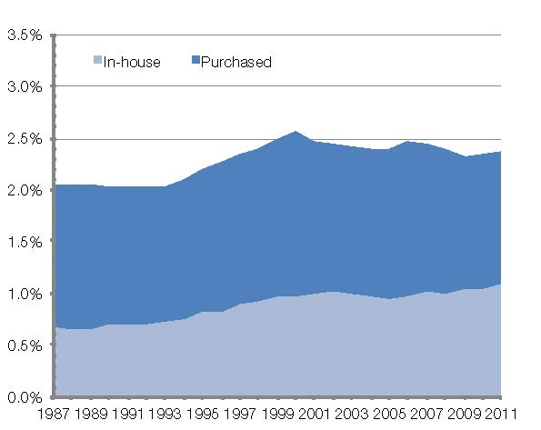

Bessere Schätzung für die USA
Markeninvestitionen in den USA, Prozentsatz des BIP, 1987-2011
Invesitionen in Markenbildung übersteigen Investitionen in F&E und Design
WIPO: World Intellectual Property Report, 2013

Slide 22
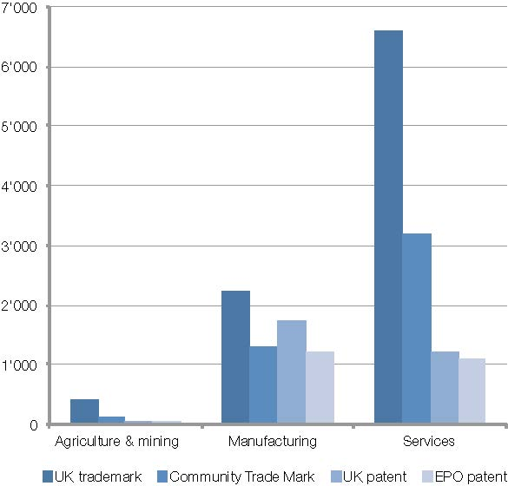
KMUs benutzen vorwiegend Markenrechte
Anzahl von KMUs in Großbritannien, die Immaterialgüterrechte benutzen, 2001-2005
WIPO: World Intellectual Property Report, 2013

Slide 23
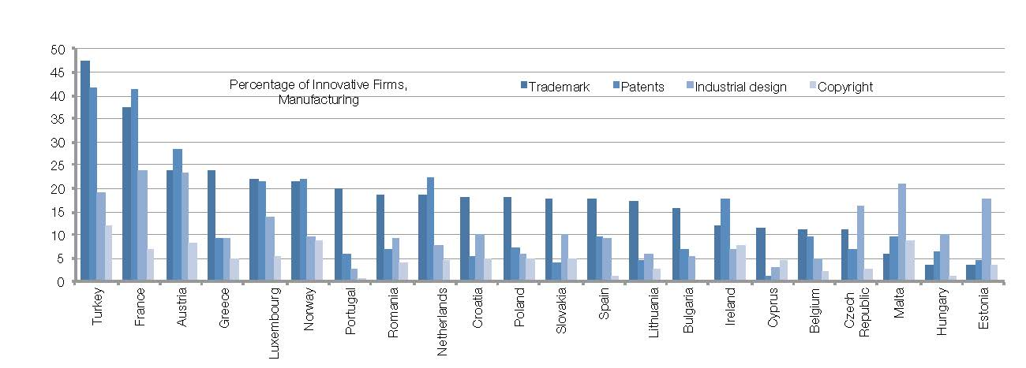
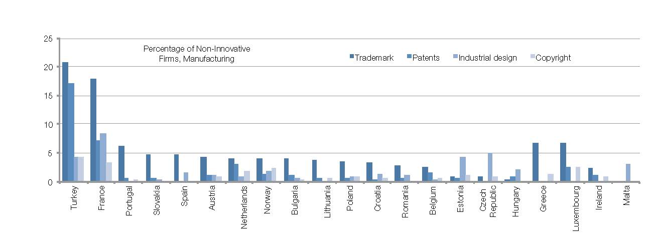
Innovative Firmen benutzen Markenrechte am häufigsten
Anteil der herstellenden Firmen, die verschiedene Immaterialgüterrechte benutzen
WIPO: World Intellectual Property Report, 2013

Slide 24
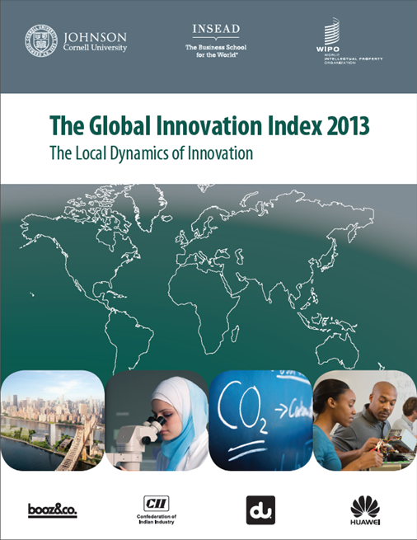

Slide 25
Hintergrund
Entscheidungsträger halten Innovation für wichtig, aber es ist schwierig, die Innovationsleistungskraft von Volkswirtschaften zu messen
Innovation geht über F&E Aktivitäten hinaus
Ein perfektes Maβ gibt es nicht, aber es lohnt sich danach zu suchen
Notes:
simple goal: to determine metrics and approaches to better capture the richness of innovation in society and go beyond traditional measures of innovation. There were several motivations for setting this goal.
• First, innovation was increasingly seen as critical for driving economic progress and competitiveness— both for developed and developing economies. Today, many governments are putting innovation at the centre of their growth strategies.
• Second, there was awareness that the definition of innovation had broadened— it was no longer restricted to R&D laboratories and to published scientific papers. Innovation could be and was more general and horizontal in nature, and included social innovations, business model innovations and innovation in the creative sectors.
• Last but not least, recognizing and celebrating innovation was seen as critical for inspiring people—especially the next generation of entrepreneurs and innovators.

Slide 26
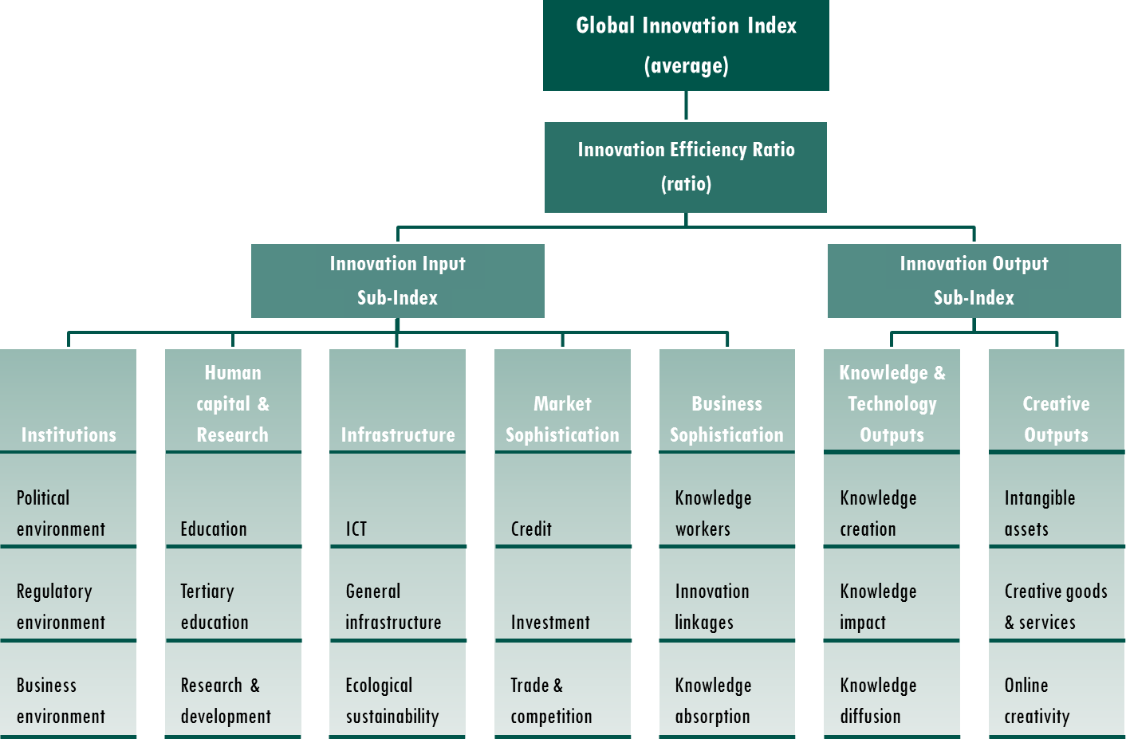
Die Struktur des GII
Notes:
Is it biology, is it chemistry, it is a cocktail.
This holistic view of innovation is aligned with the principles underlying the design of the GII framework. Five input pillars capture elements of the national economy that enable innovative activities: (1) Institutions, (2) Human capital and research, (3) Infrastructure, (4) Market sophistication, and (5) Business sophistication. The Innovation Input Sub-Index is the simple average of the these five pillar scores.
Innovation outputs are the results of innovative activities within the economy. There are two output pillars: (6) Knowledge and technology outputs and (7) Creative outputs. The Innovation Output Sub-Index is the simple average of these two pillar scores.

Slide 27
Die besten Zehn im Jahr 2013
Efficiency Ratio
GII
Input Sub-Index
Output Sub-Index
Singapore
Hong Kong (China)
United States of America
United Kingdom
Sweden
Finland
Switzerland
Denmark
Canada
Netherlands
Switzerland
Netherlands
Sweden
United Kingdom
Malta
Luxembourg
Iceland
Finland
Israel
Germany
Mali
Moldova, Rep.
Guinea
Malta
Swaziland
Indonesia
Nigeria
Kuwait
Costa Rica
Venezuela, Bolivarian Rep.
Switzerland
Sweden
United Kingdom
Netherlands
United States of America
Finland
Hong Kong (China)
Singapore
Denmark
Ireland
Notes:
The United States rejoined the five most-innovative nations and the United Kingdom moved up to the third spot while Switzerland retained its place atop the rankings in the Global Innovation Index 2013, published by Cornell University, INSEAD, and the World Intellectual Property Organization (WIPO).

Slide 28
Innovation im Vergleich zur wirtschaftlichen Entwicklung
Notes:
Among the encouraging signs identified by GII 2013, 18 emerging economies are outperforming other countries in their respective income groups in order of distance: the Republic of Moldova, China, India, Uganda, Armenia, Viet Nam, Malaysia, Jordan, Mongolia, Mali, Kenya, Senegal, Hungary, Georgia, Montenegro, Costa Rica, Tajikistan and Latvia. All of them demonstrate rising levels of innovation compared with their peers. Even if progress is not uniform, this is a result of tackling the formulation of a good policy-mix on all meaningful fronts: institutions, skills, infrastructures, integration to global markets and linkages with the business community.

Slide 29
Danke für Ihre Aufmerksamkeit! carsten.fink@wipo.int

